Slide 1

Chào mừng các con
đến với môn Tiếng Việt 2!

Slide 2















BẢO VỆ
RỪNG XANH

Slide 3



Trả lời đúng các câu hỏi
để giúp các chú khỉ
ngăn chặn hành vi
phá rừng của nhóm lâm tặc

Slide 4
















1
2
3
4

Slide 5
Bài Em mang về yêu thương nói về nhân vật nào?
Em bé

Slide 6
Từ chỉ dáng đi chưa vững của em bé là gì?
Lẫm chẫm

Slide 7
Điền vào chỗ chấm:
Bước chân đi lẫm chẫm
Tiếng cười vang sân….
nhà

Slide 8
Ai dạy bé hát
Chải tóc hàng ngày
Ai kể chuyện hay
Khuyên bé đừng khóc?
Mẹ

Slide 9
Tiết 1 + 2
Đọc

Slide 10
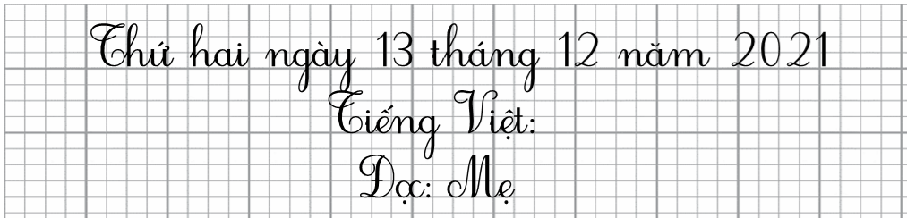

Slide 11








Yêu cầu cần đạt
1
Đọc đúng các tiếng dễ đọc sai
Nhận biết được tình cảm yêu thương, sự quan tâm, săn sóc của mẹ
2
Tìm được từ ngữ chỉ hoạt động trong bài. Đặt câu với từ chỉ hoạt động.
3

Slide 12

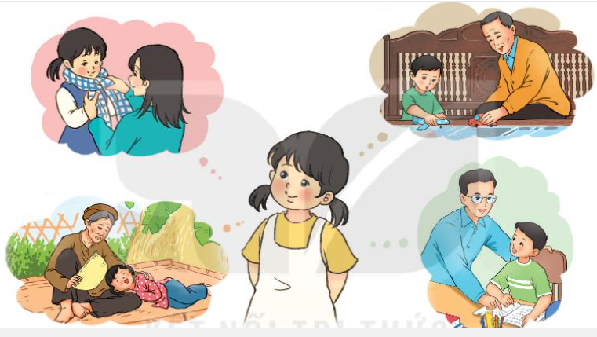
MẸ
BÀI 27
BÀI 27
Hãy kể cho bạn nghe một việc mà mẹ hoặc người thân đã làm để chăm sóc em.

Slide 13
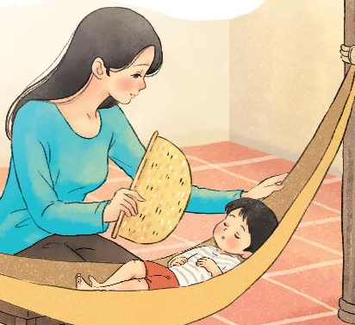
Mẹ
Lặng rồi cả tiếng con ve
Con ve cũng mệt vì hè nắng oi.
Nhà em vẫn tiếng ạ ời
Kẽo cà tiếng võng mẹ ngồi mẹ ru.
Lời ru có gió mùa thu
Bàn tay mẹ quạt mẹ đưa gió về.
Những ngôi sao thức ngoài kia
Chẳng bằng mẹ đã thức vì chúng con.
Đêm nay con ngủ giấc tròn
Mẹ là ngọn gió của con suốt đời.
(Trần Quốc Minh)
Đọc mẫu

Slide 14

Luyện đọc từ khó
kẽo cà
ạ ời
chẳng bằng
giấc tròn

Slide 15

Mẹ
Lặng rồi cả tiếng con ve
Con ve cũng mệt vì hè nắng oi.
Nhà em vẫn tiếng ạ ời
Kẽo cà tiếng võng mẹ ngồi mẹ ru.
Lời ru có gió mùa thu
Bàn tay mẹ quạt mẹ đưa gió về.
Những ngôi sao thức ngoài kia
Chẳng bằng mẹ đã thức vì chúng con.
Đêm nay con ngủ giấc tròn
Mẹ là ngọn gió của con suốt đời.
(Trần Quốc Minh)
Đọc từng khổ thơ

Slide 16
Khổ 1
Mẹ
Lặng rồi cả tiếng con ve
Con ve cũng mệt vì hè nắng oi.
Nhà em vẫn tiếng ạ ời
Kẽo cà tiếng võng mẹ ngồi mẹ ru.
Lời ru có gió mùa thu
Bàn tay mẹ quạt mẹ đưa gió về.
Nắng oi
Nắng nóng và không có gió, gây khó chịu

Slide 17





Khổ 2
Những ngôi sao thức ngoài kia
Chẳng bằng mẹ đã thức vì chúng con.
Đêm nay con ngủ giấc tròn
Mẹ là ngọn gió của con suốt đời.
(Trần Quốc Minh)
Giấc tròn
Giấc ngủ ngon (ngủ say), không thức giấc

Slide 18
Mẹ
Lặng rồi cả tiếng con ve
Con ve cũng mệt vì hè nắng oi.
Nhà em vẫn tiếng ạ ời
Kẽo cà tiếng võng mẹ ngồi mẹ ru.
Lời ru có gió mùa thu
Bàn tay mẹ quạt mẹ đưa gió về.
Những ngôi sao thức ngoài kia
Chẳng bằng mẹ đã thức vì chúng con.
Đêm nay con ngủ giấc tròn
Mẹ là ngọn gió của con suốt đời.
(Trần Quốc Minh)
Đọc theo nhóm

Slide 19
Mẹ
Lặng rồi cả tiếng con ve,
Con ve cũng mệt vì hè nắng oi.
Nhà em vẫn tiếng ạ ời,
Kẽo cà tiếng võng mẹ ngồi mẹ ru.
Lời ru có gió mùa thu,
Bàn tay mẹ quạt mẹ đưa gió về.
Những ngôi sao thức ngoài kia,
Chẳng bằng mẹ đã thức vì chúng con.
Đêm nay con ngủ giấc tròn,
Mẹ là ngọn gió của con suốt đời.
(Trần Quốc Minh)
Đọc toàn bài

Slide 20
Trả lời câu hỏi

Slide 21
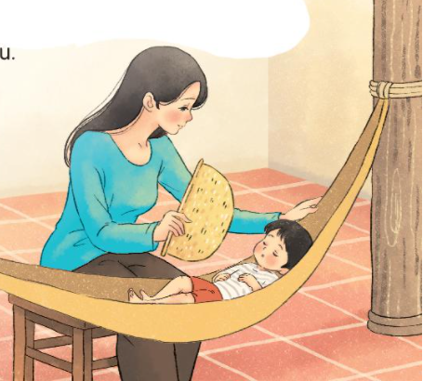
TRẢ LỜI CÂU HỎI
1. Trong đêm hè oi bức, mẹ đã làm gì để con ngủ ngon?
→ Trong đêm hè oi bức, mẹ đã ngồi đưa võng, hát ru và quạt cho con để con ngủ ngon.
2. Những dòng thơ nào cho thấy mẹ đã thức rất nhiều vì con?
→ Những ngôi sao thức ngoài kia
Chẳng bẳng mẹ đã thức vì chúng con.

Slide 22
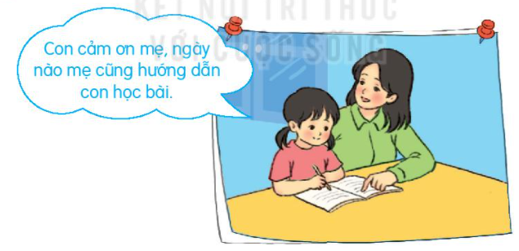
3. Theo em, câu thơ cuối bài muốn nói điều gì?
Có mẹ quạt mát, con ngủ ngon lành.
Tay mẹ quạt mát hơn cả gió trời.
Mẹ là niềm hạnh phúc của cuộc đời con.
4. Nói một câu thể hiện lòng biết ơn của em đối với cha mẹ.

Slide 23
Mẹ
Lặng rồi cả tiếng con ve
Con ve cũng mệt vì hè nắng oi.
Nhà em vẫn tiếng ạ ời
Kẽo cà tiếng võng mẹ ngồi mẹ ru.
Lời ru có gió mùa thu
Bàn tay mẹ quạt mẹ đưa gió về.
Những ngôi sao thức ngoài kia
Chẳng bằng mẹ đã thức vì chúng con.
Đêm nay con ngủ giấc tròn
Mẹ là ngọn gió của con suốt đời.
(Trần Quốc Minh)
Luyện đọc lại

Slide 24











Học thuộc lòng 6 dòng thơ cuối.

Slide 25
Mẹ
Lặng rồi
Con ve
Nhà em
Kẽo cà
Lời ru
Bàn tay
Những
Chẳng bằng
Đêm nay
Mẹ là
Luyện đọc lại

Slide 26
LUYỆN TẬP
1. Tìm từ ngữ chỉ hoạt động có trong bài thơ.
ngồi
ru
quạt
đưa
thức
ngủ
2. Đặt một câu với từ ngữ vừa tìm được.
→ Tôi rất thích ngồi bên cửa sổ ngắm hoa ngoài vườn.

Slide 27

CHÀO TẠM BIỆT

